Slide 1

命名实体识别
Named Entity recognition
彭美政

Slide 2
Part 01
简介
“
Part 02
传统NER方法
目录
content
Part 03
”
深度学习方法
Part
04
BiLSTM-CRF方法

Slide 3
1
简介

Slide 4
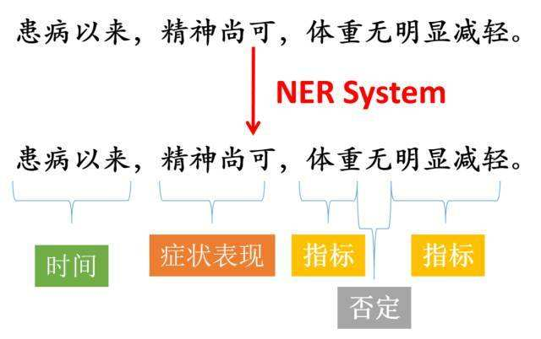
简介
文本
广义命名实体
特殊对象
特定领域实体

Slide 5
简介
词性标注方案
IOBES方案（INSIDE,OUTSIDE,BEGIN,END,SINGLE）：
B：命名实体的开始
I：在命名实体内部
E：命名实体的结束
O：在命名实体外
S：单个字符

Slide 6
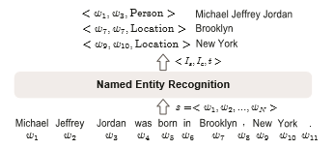
简介
实体命名识别的方法
基于规则的方法
无监督方法
基于特征的监督学习方法
深度学习方法

Slide 7
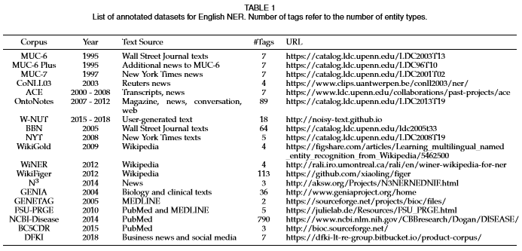
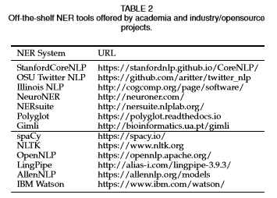
简介
数据集与工具

Slide 8
2
传统NER方法

Slide 9
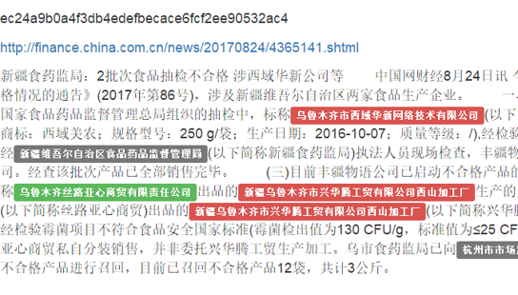
传统NER方法
基于规则的方法
词典
分词
标注序列
正则匹配
识别实体

Slide 10
传统NER方法
无监督学习的方法
词汇资源
词汇模式
命名实体
统计信息

Slide 11
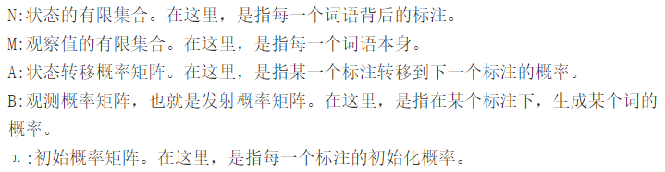
传统NER方法
基于特征的有监督学习方法
实体命名
本质
序列标注
隐马尔科夫模型（HMM）

Slide 12
3
深度学习方法

Slide 13
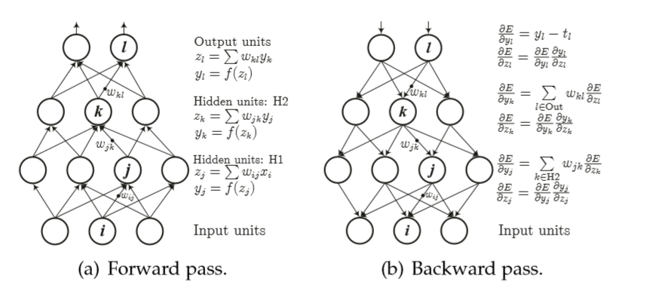
深度学习方法
优势
非线性
避免复杂的特征工程
端到端

Slide 14
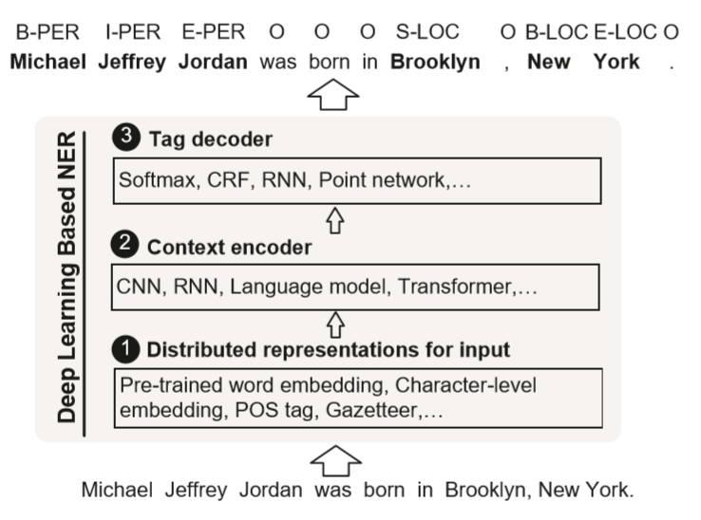
深度学习方法
深度学习的NER方法步骤
输入的分布式表示
语境语义编码
输出标签解码

Slide 15
4
BiLSTM-CRF方法

Slide 16
BiLSTM-CRF模型
为什么要使用LSTM和CRF
LSTM更擅长处理有长时间依赖效应的问题
为有效利用上下文信息，采用双向LSTM
语法规则限制了tag之间的依赖关系，导引入CRF可以解决条件概率问题

Slide 17





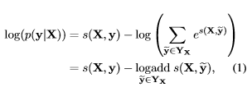
BiLSTM-CRF模型
输入句子：
产生标注序列：
输出结果：
定义y的打分函数s为:
利用softmax计算所有可能的标注的概率：
极大似然估计作为损失函数：

Slide 18
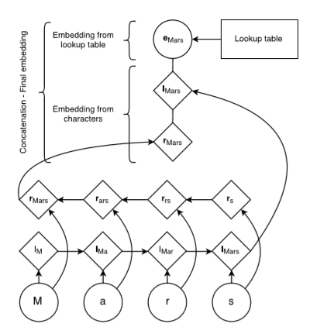
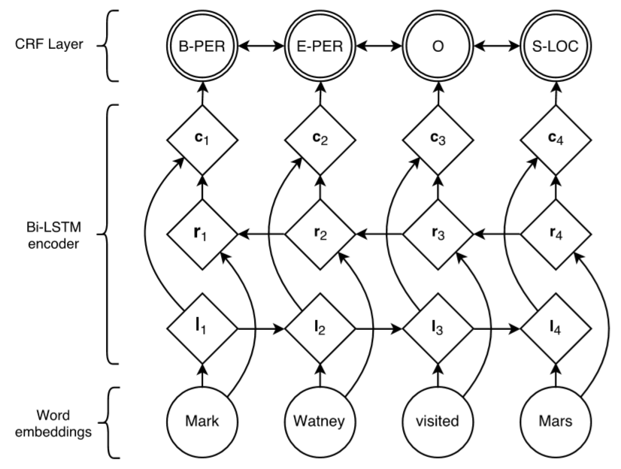
BiLSTM-CRF模型
参数与训练

Slide 19
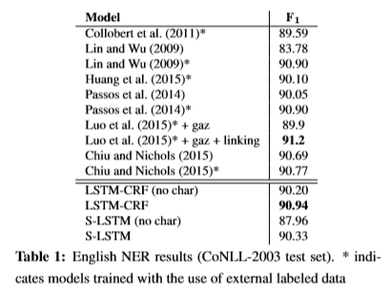
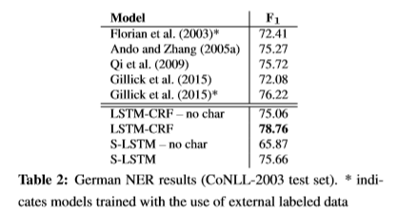
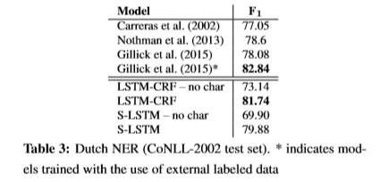
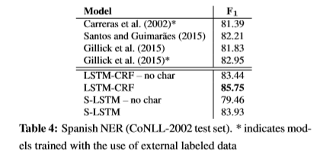
BiLSTM-CRF模型
结果

